Slide 1
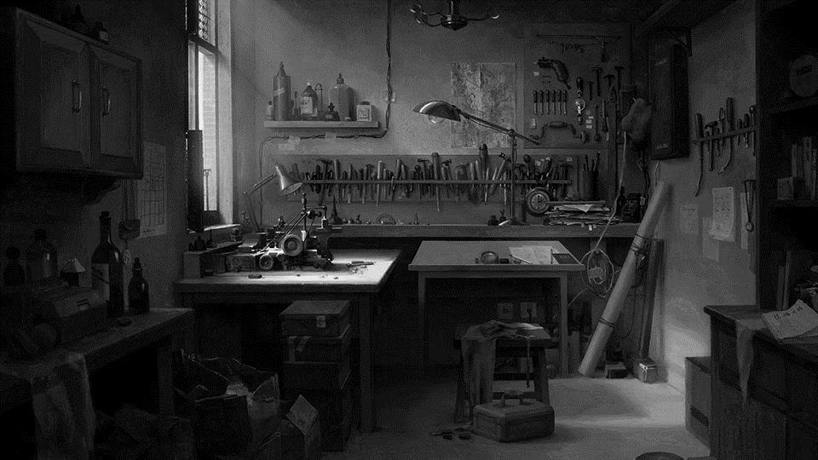

关于锤子你可能不知道的10件事

Slide 2
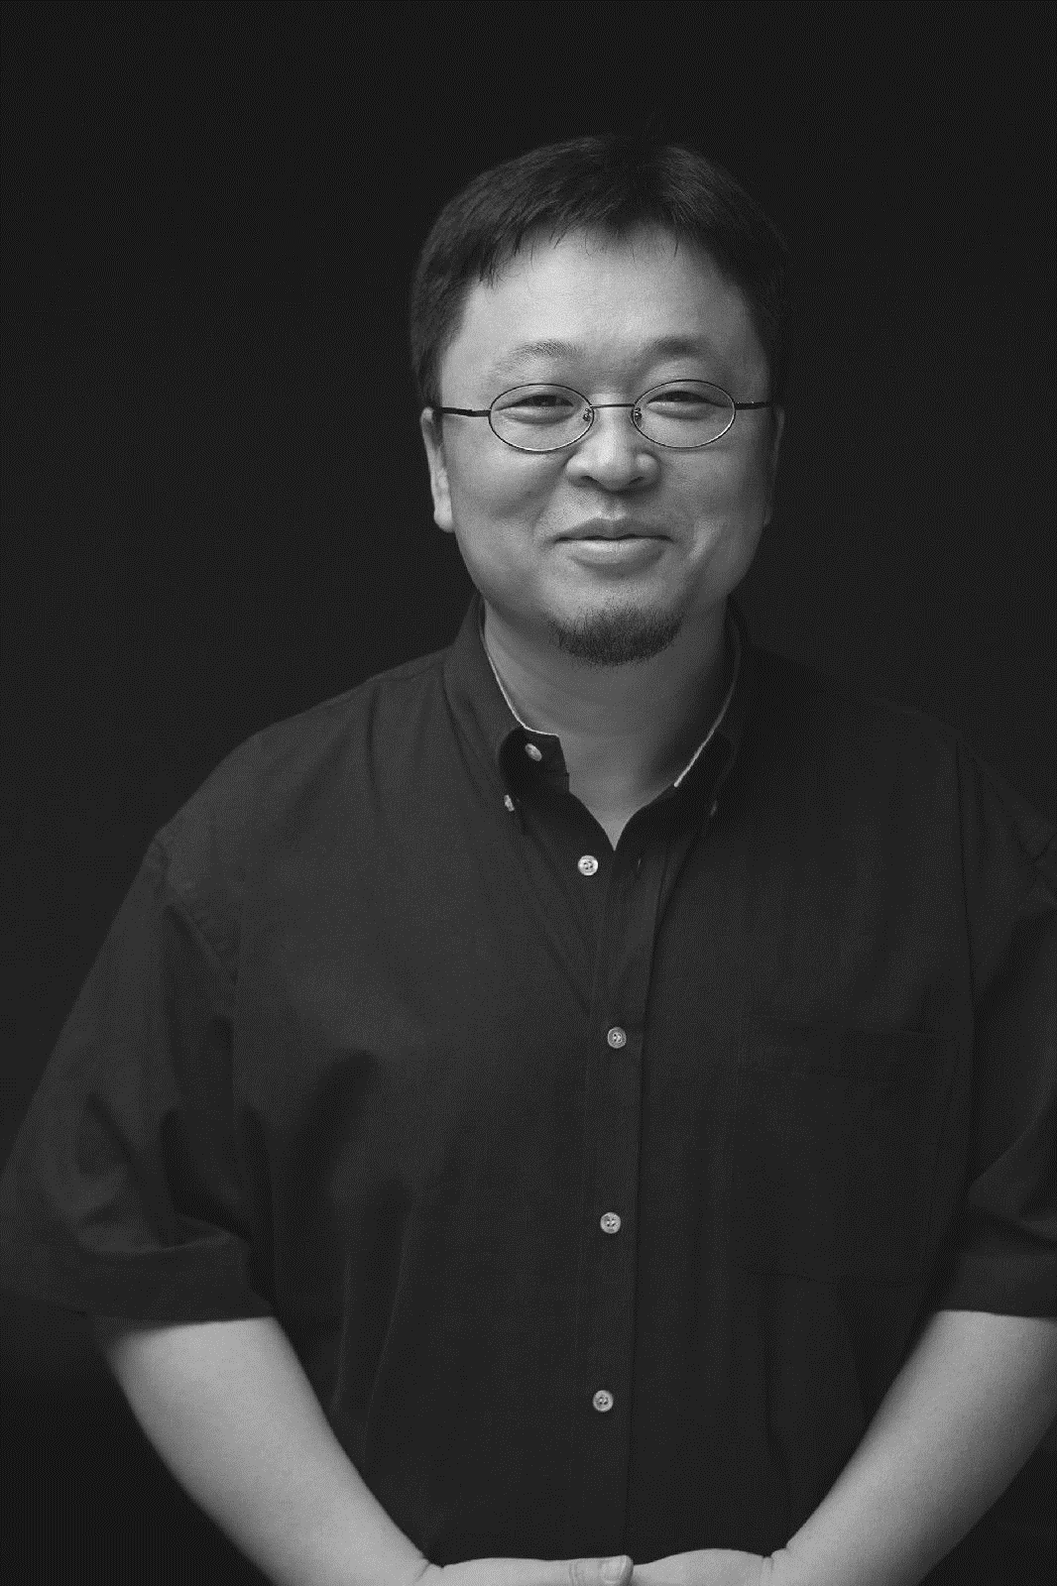
1
原来英语老师也能做手机
跟马云一样，老罗原本也是一名英语教师。由于教学风格幽默诙谐并且具有高度理想主义气质的感染力，所以极受学生欢迎。
“老罗语录”诞生于此。

Slide 3
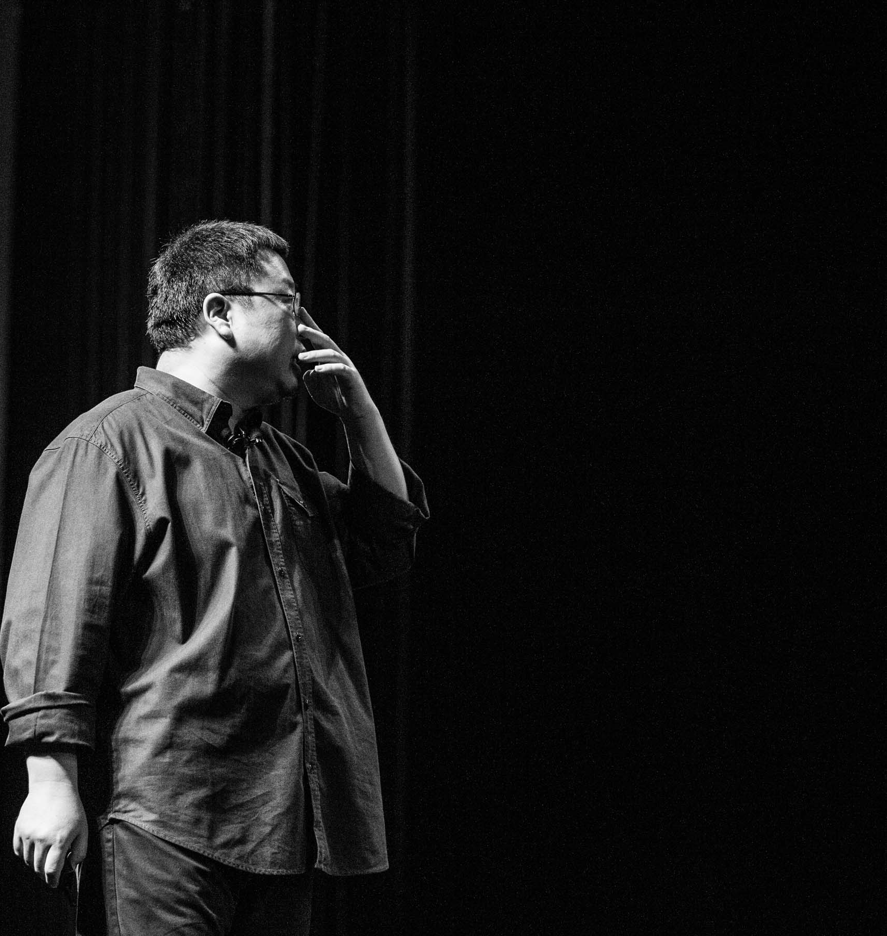
2
这真的是一家英语培训机构
2008年6月，罗永浩创办
“老罗和他的朋友们教育科技有限公司”

Slide 4
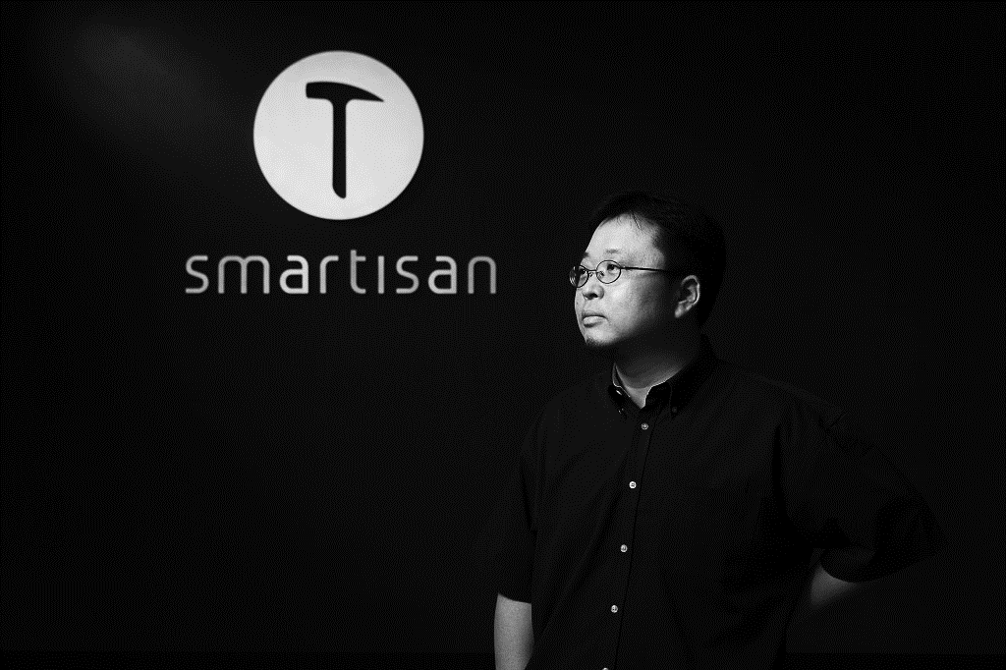
3
锤子为什么叫smartisan
Smartisan=Smart+Artisan
意为智能机时代的精细工匠
零妥协的工匠态度，满情怀的工匠精神，高品质的工匠作品

Slide 5
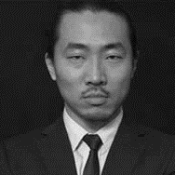
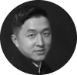
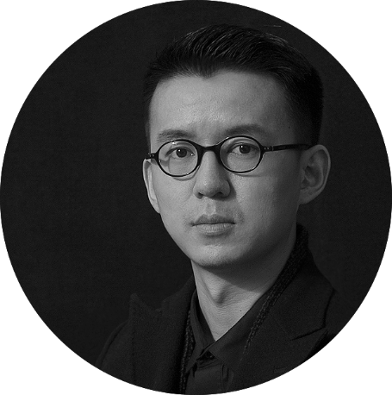
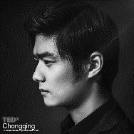
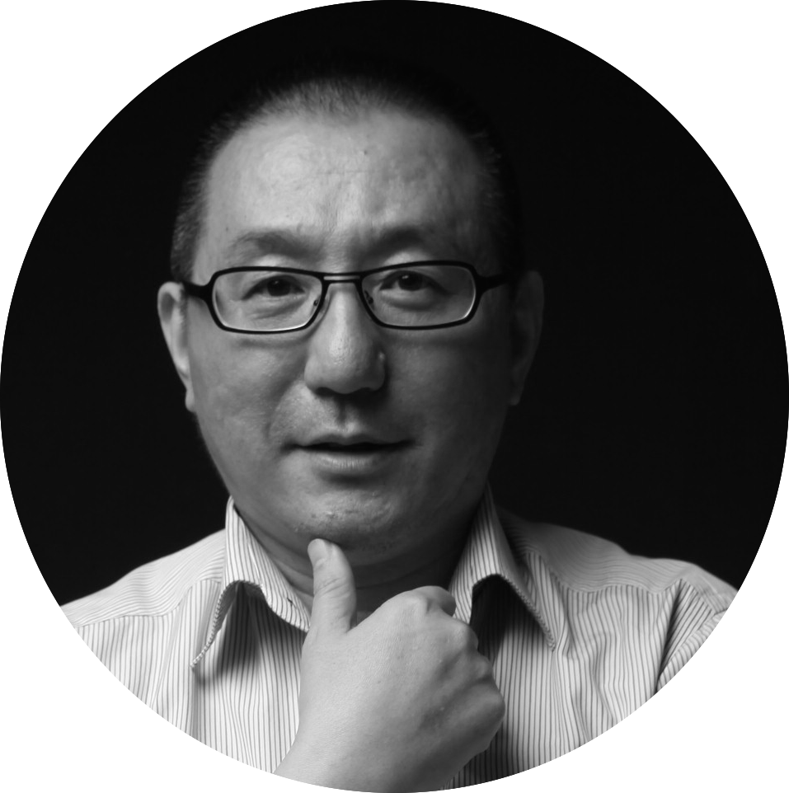
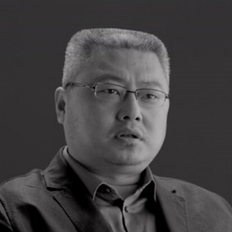
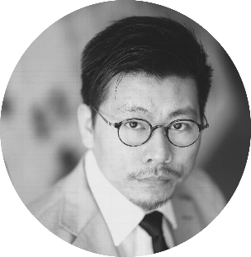
4
锤子的其他工匠们
朱萧木
工号0001
锤子科技产品总监
肖 鹏
工号0002
锤子科技UI设计总监
方 迟
工号0010
锤子科技UI设计总监
罗子雄
工号0015
锤子科技视觉设计总监
钱 晨
工号0042
锤子科技首席技术官
关 健
工号0053
锤子科技供应链管理副总裁
李剑叶
工号0149
锤子科技工业设计副总裁

Slide 6
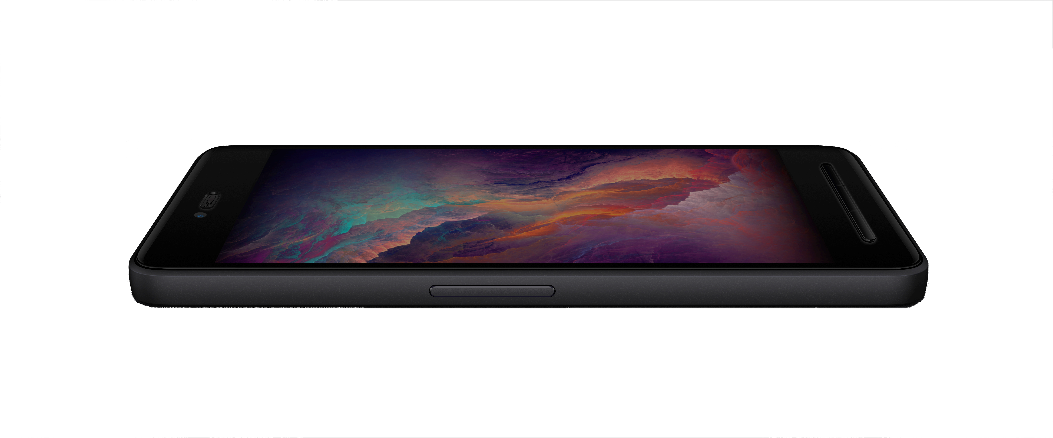
5
其实锤子还有一个儿子
北京锤子科技有限公司
【母公司】
北京锤子数码科技有限公司
【全资子公司】

Slide 7
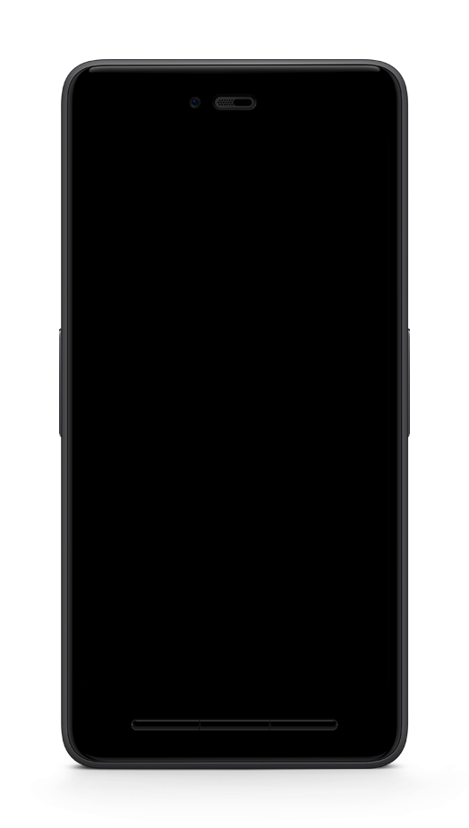
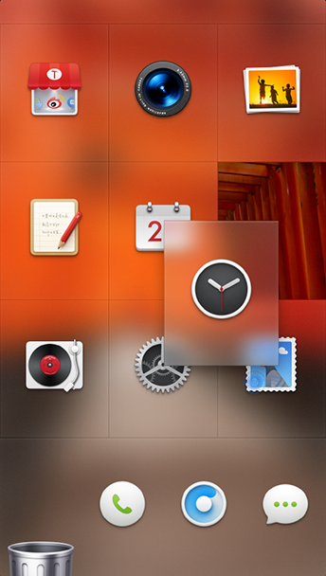
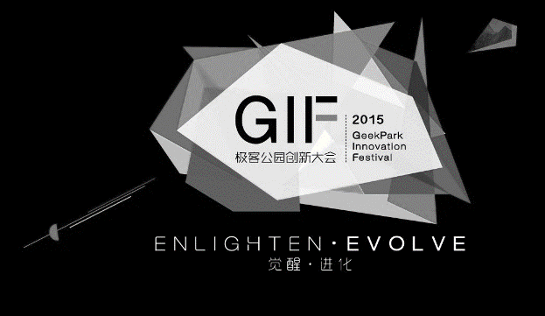
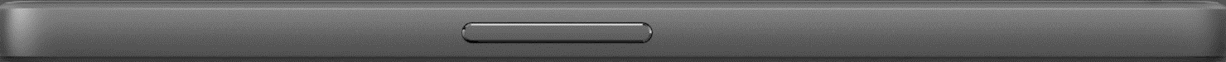
6
锤子是奖项收割机
最佳用户体验奖
2014 中国互联网年度创新产品大奖
G-Mark国际工业设计奖
Reddot Design Award
iF 国际工业设计奖金奖
Chinabang Award

Slide 8
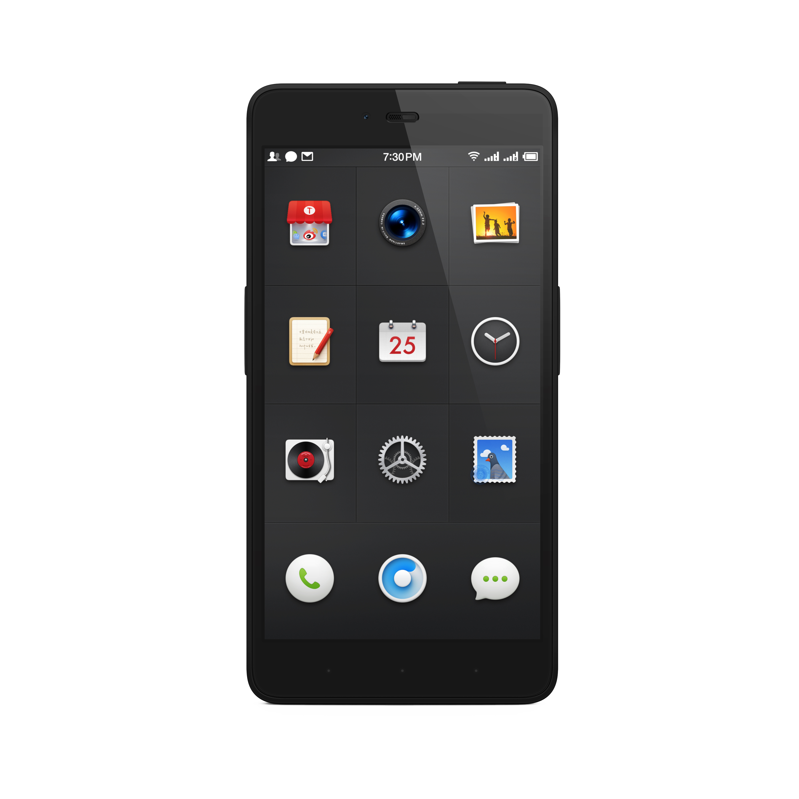
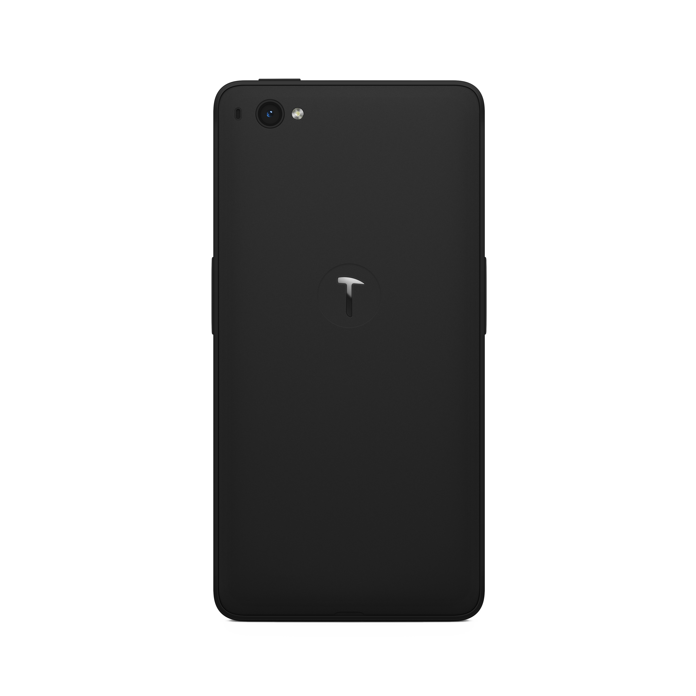
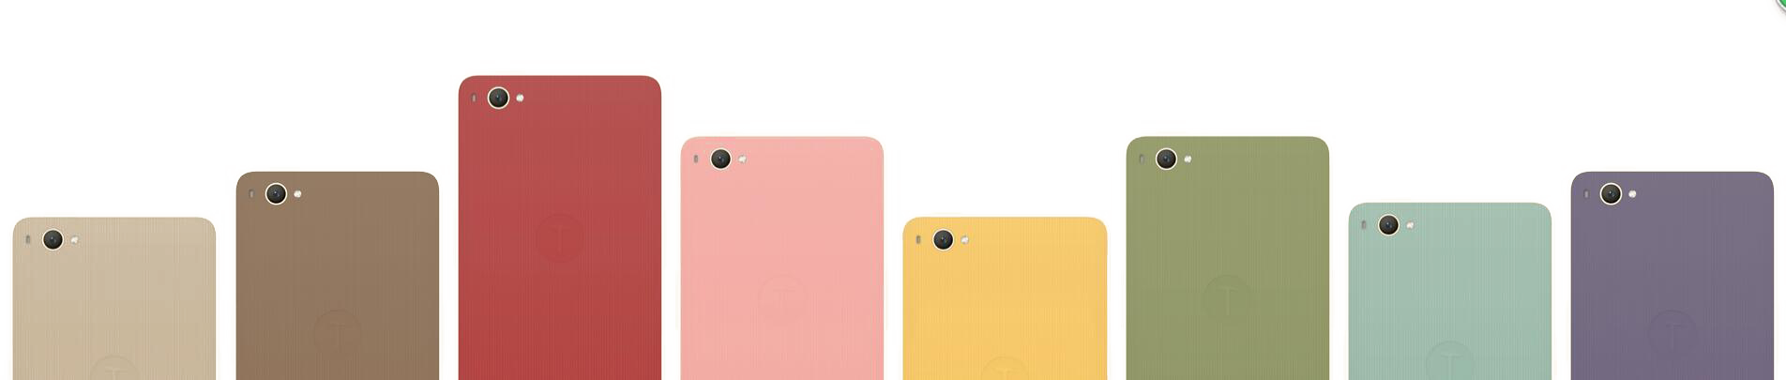
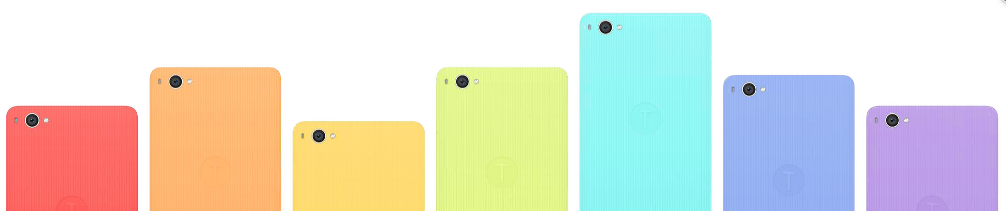
7
坚果是最好色的手机
一款手机16种颜色
漂亮得不像实力派
青色
苏芳
橙色
绿色
落栗
石竹
柳煤竹茶
蓝色
锖青磁
鸠羽紫
红色
黄色
紫色
远洲鼠
枯草

Slide 9
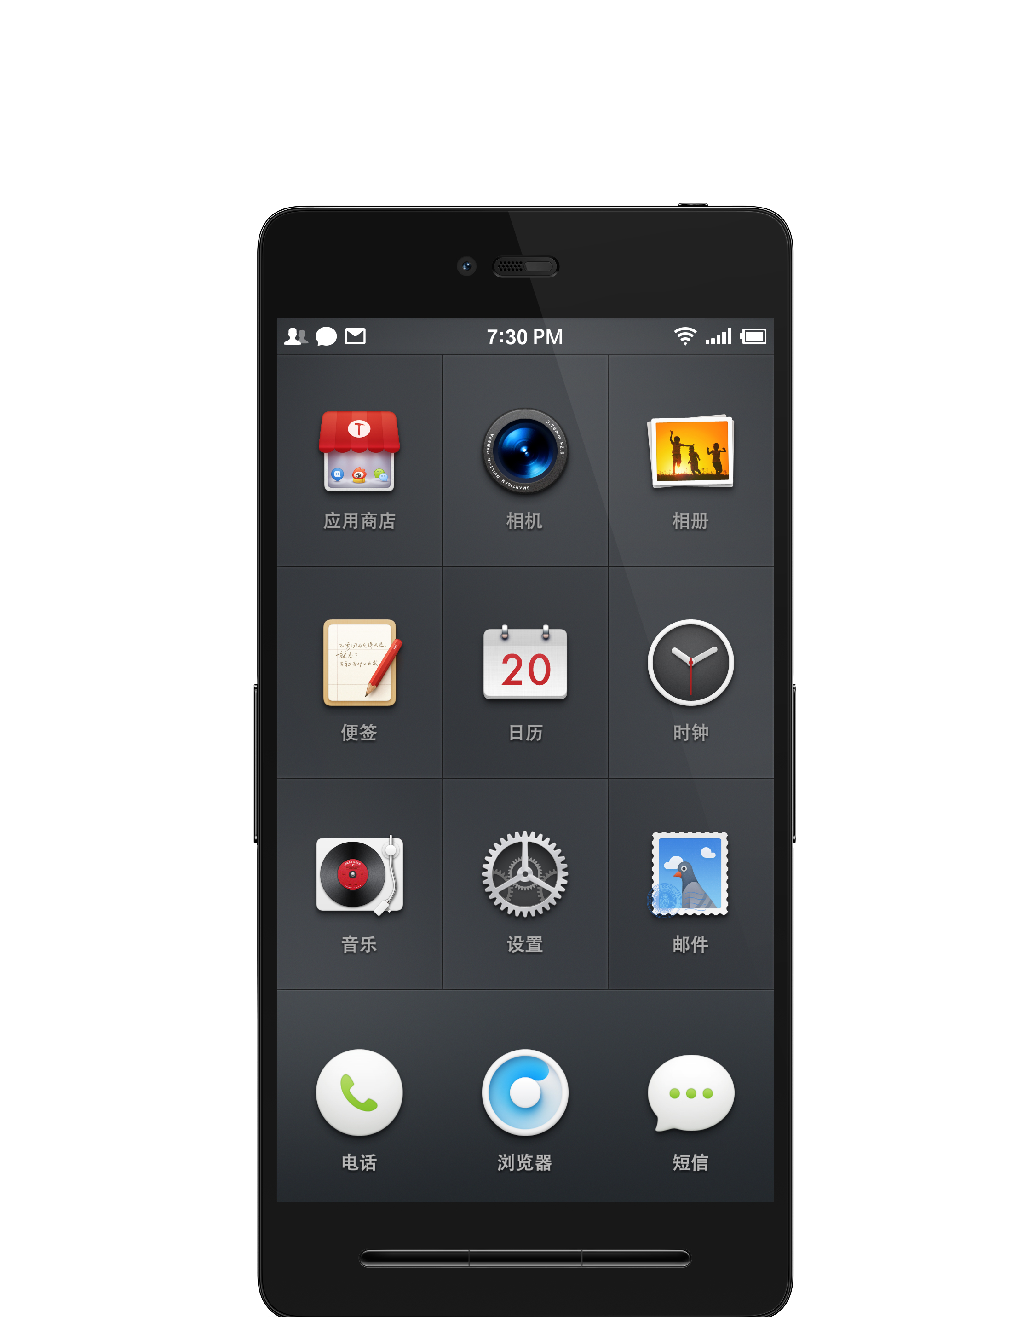
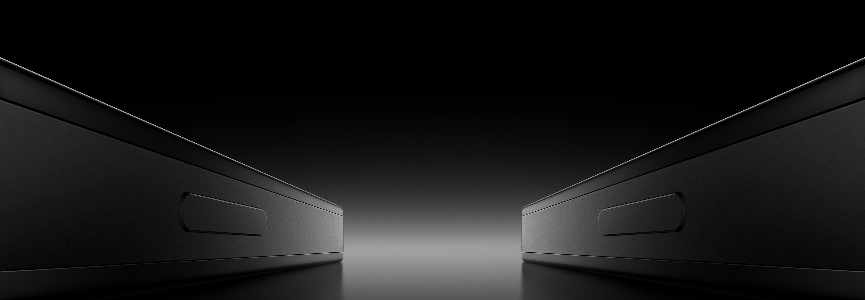
8
锤子T1官网宣传语的四次改变
东半球最好用的智能手机
全球第二好用的智能手机
我们眼中全球第二好用的智能手机
我们眼中第三好用的智能手机

Slide 10
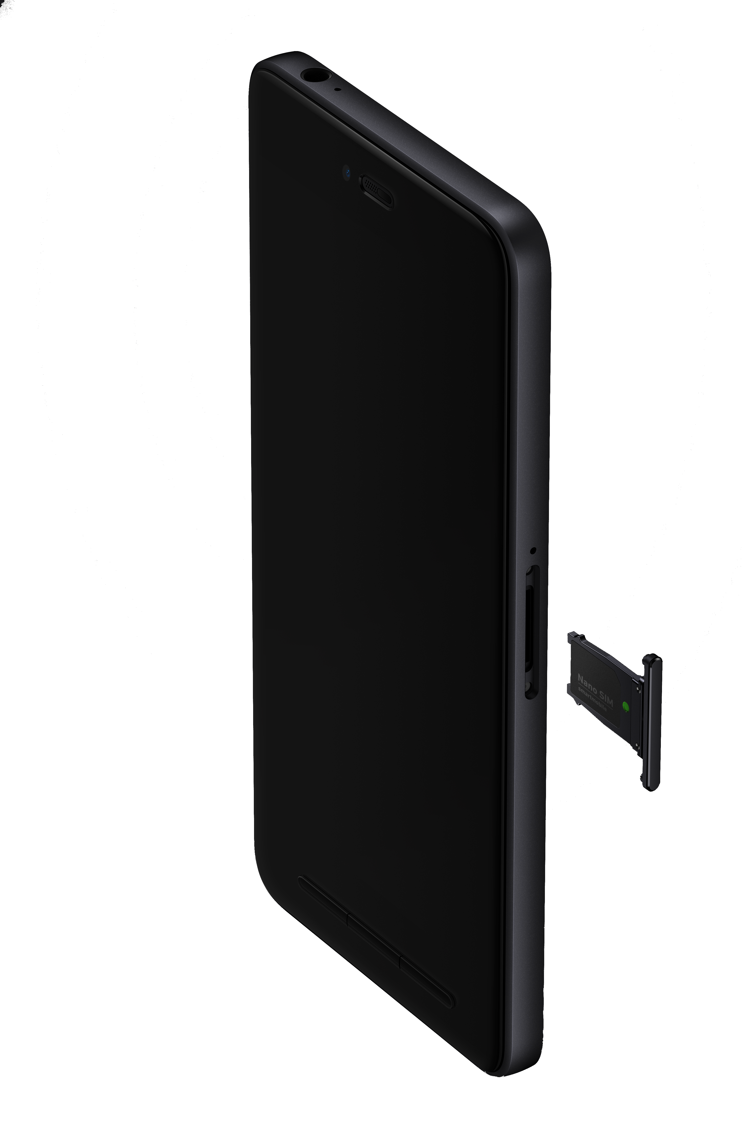
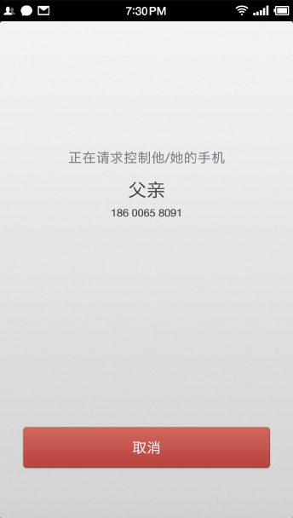

9
锤子T2的“三点全露”
远程协助
SIM卡槽=音量键
“全”金属中框

Slide 11
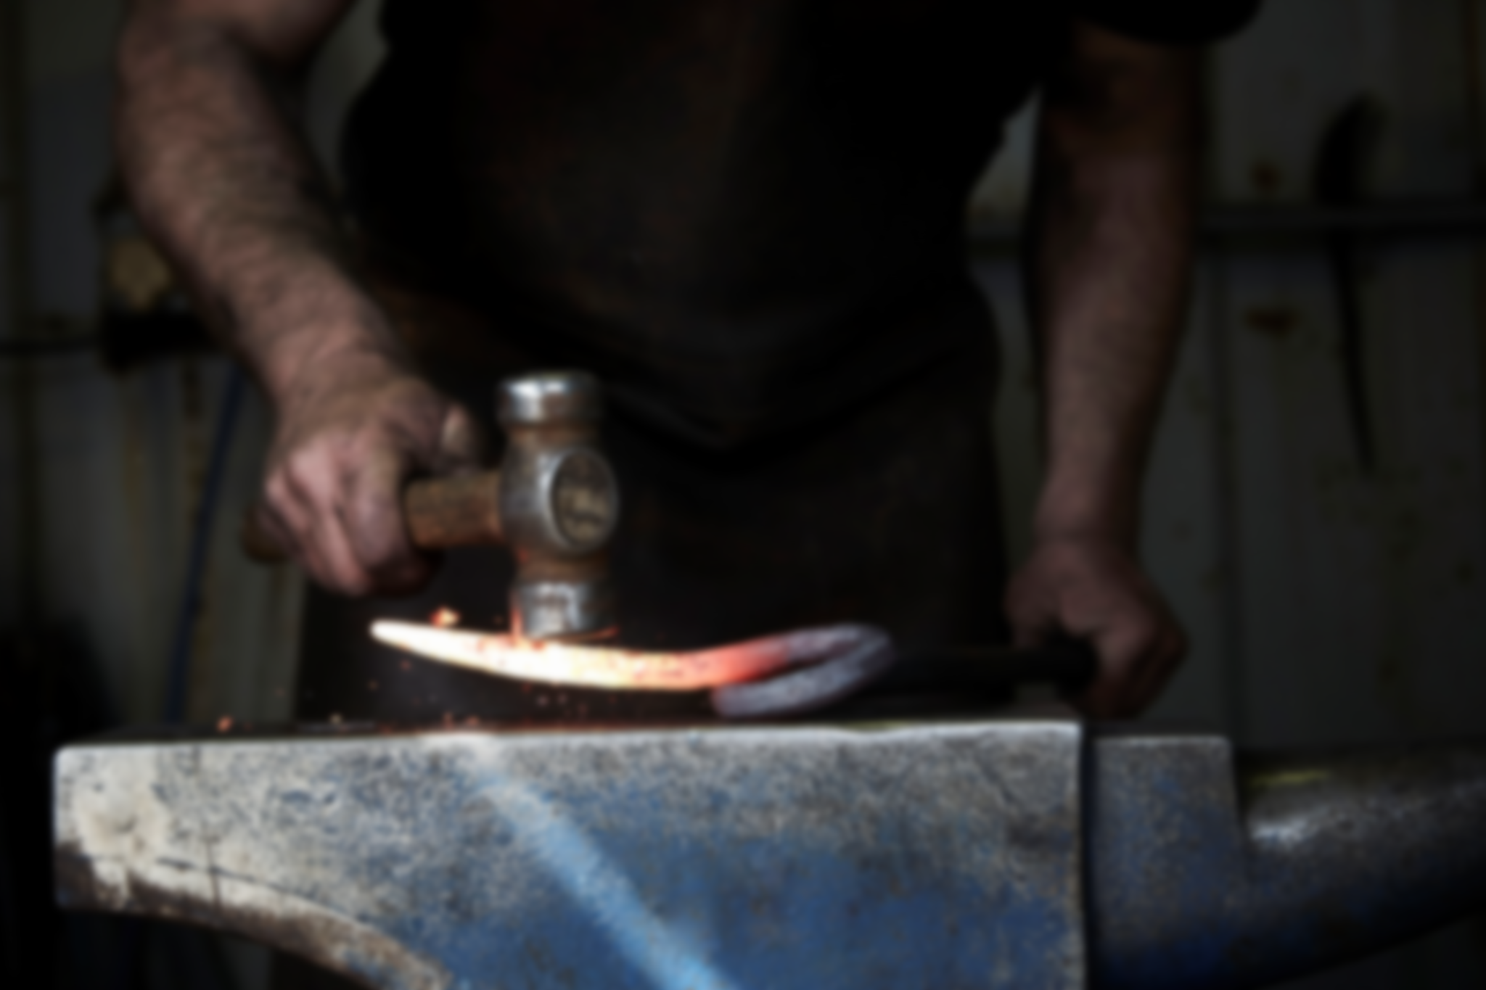
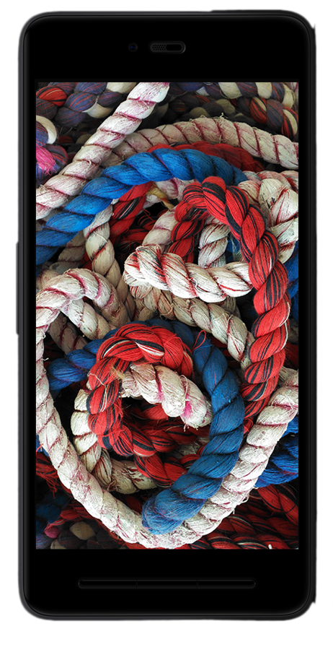
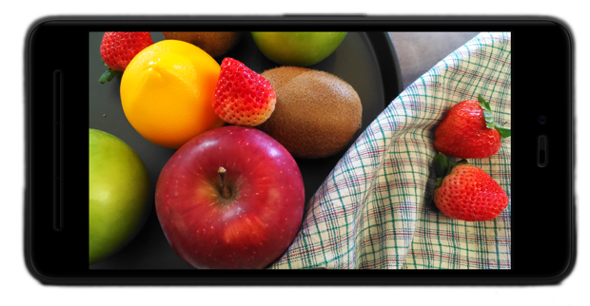
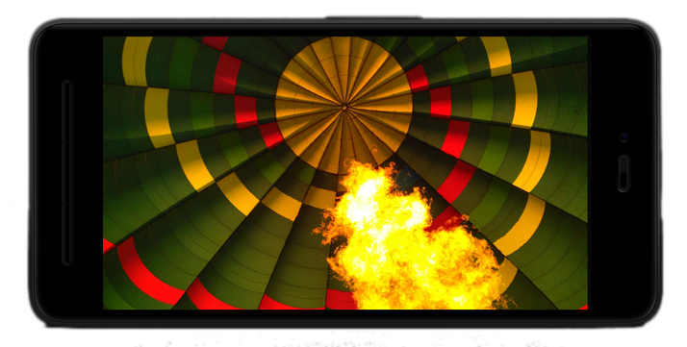
10
T2，一锤定“赢”
以傲慢与偏执 回敬傲慢与偏见

Slide 12
微博：陈小白和Teddy

Slide 13

想学怎么做信息图表，可以关注网易云课堂的
《和阿文一起学信息图表》

Slide 14
关注他们的公众号，你的PPT也可以
漂亮的不像实力派

Slide 15
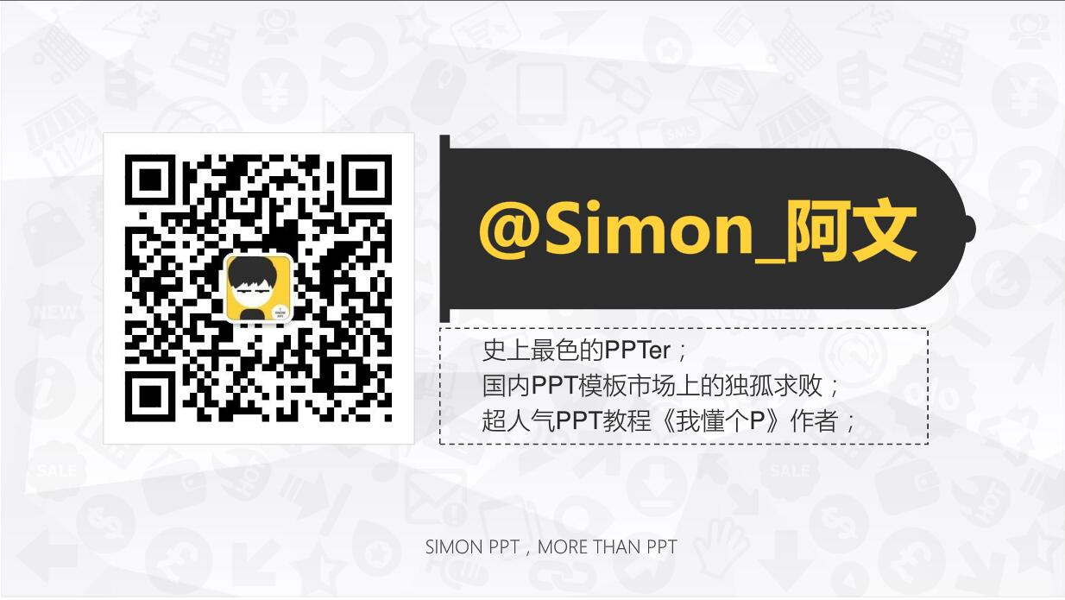

Slide 16
